Slide 1

BÁO CÁO ĐỒ ÁN TỐT NGHIỆP ĐẠI HỌC
HỆ THỐNG SMART CAMERA GIÁM SÁT ĐA NGUY CƠ BIÊN (EDGE AI) TRÊN RASPBERRY PI 4
Nhận diện khuôn mặt đeo khẩu trang • Cảnh báo té ngã, cháy nổ • Giám sát khí ga MQ-2 & Khóa cửa tự động
Sinh viên thực hiện: Nguyễn Văn Toàn
Giảng viên hướng dẫn: ...
Đơn vị đào tạo: Trường Đại học FPT

Slide 2
NỘI DUNG TỔNG THỂ
Mục Lục Bài Thuyết Trình Đồ Án
1
Đặt Vấn Đề & Mục Tiêu Nghiên Cứu
Nhu cầu an ninh tại chỗ, hạn chế của camera truyền thống, mục tiêu thiết kế Edge AI.
2
Hiện Trạng & Thách Thức Kỹ Thuật
Giới hạn CPU biên Raspberry Pi 4, che khuất đặc trưng khi đeo khẩu trang, an toàn rơ-le khóa cửa.
3
Phương Pháp & Kiến Trúc Hệ Thống
Pipeline đa mô hình AI, thuật toán nhận diện khẩu trang 1 ảnh mẫu, sơ đồ GPIO ngoại vi, Web & Telegram.
4
Kết Quả Thực Nghiệm & Trực Quan
4 kịch bản kiểm nghiệm thực tế: Khuôn mặt khẩu trang, Té ngã, Cháy nổ & Khí ga, Khóa cửa Solenoid 3s.
5
Đánh Giá Hiệu Năng & Kết Luận
Bảng đo lường tài nguyên CPU 55%, RAM 846.5MB, FPS 3.7, độ trễ 1.67s, ma trận nhầm lẫn và hướng phát triển.
Đồ Án Tốt Nghiệp: Hệ Thống Smart Camera Giám Sát Đa Nguy Cơ Biên (Edge AI) | Đại học FPT
2

Slide 3
PHẦN 1: ĐẶT VẤN ĐỀ
Nhu Cầu Giám Sát Biên & 3 Mục Tiêu Nghiên Cứu Cốt Lõi
1
2
3
Giám Sát An Ninh Biên Thời Gian Thực (Edge AI)
• Xử lý và suy luận trực tiếp trên vi máy tính Raspberry Pi 4 Model B giá rẻ.
• Đáp ứng phản hồi dưới 2 giây, không gửi video lên đám mây (Cloud Server).
• Bảo vệ tuyệt đối quyền riêng tư hình ảnh của gia đình và phân xưởng.
Tích Hợp Đa Nguy Cơ An Ninh Toàn Diện
• Nhận diện khuôn mặt người nhà (kể cả khi đang đeo khẩu trang y tế).
• Phát hiện sự cố té ngã bất thường của người cao tuổi và trẻ nhỏ.
• Cảnh báo hỏa hoạn/khói sớm và kiểm soát hàng rào ảo chống đột nhập (ROI).
An Toàn Phần Cứng & Tự Phục Hồi Mất Điện
• Tích hợp cảm biến rò rỉ khí ga MQ-2 và còi báo động phân cấp độ nguy hiểm.
• Điều khiển rơ-le khóa cửa Solenoid 12V với xung ngắt 3 giây an toàn chống cháy cuộn hút.
• Linux Systemd tự động phục hồi toàn bộ hệ thống sau sự cố mất điện trong < 45 giây.
Đồ Án Tốt Nghiệp: Hệ Thống Smart Camera Giám Sát Đa Nguy Cơ Biên (Edge AI) | Đại học FPT
3

Slide 4
PHẦN 2: HIỆN TRẠNG & THÁCH THỨC
Ba Thách Thức Kỹ Thuật Lớn Khi Triển Khai Tại Biên
THÁCH THỨC 1
Giới Hạn CPU Biên Raspberry Pi 4
Vấn đề: Pi 4 chỉ có CPU 4 nhân ARM, không có GPU rời. Khi chạy đồng thời MTCNN, FaceNet và YOLOv8 cho 2 camera, nguy cơ CPU quá tải 100%, sụt FPS và tràn RAM (OOM Crash).
➔ Giải pháp: Thiết kế khóa luồng tài nguyên đồng bộ (gpu_lock) và chế độ torch.no_grad() tuần tự hóa suy luận.
THÁCH THỨC 2
Mất Mát > 50% Đặc Trưng Do Khẩu Trang
Vấn đề: Khẩu trang che khuất từ sống mũi xuống cằm khiến các thuật toán FaceNet/ArcFace thông thường đối chiếu với ảnh mộc bị sai lệch hoặc từ chối nhận dạng.
➔ Giải pháp: Đột phá với kỹ thuật Zero-out 45% nửa dưới (face[:, 88:, :] = 0.0), nhận diện đúng chỉ với 1 ảnh mẫu không khẩu trang duy nhất!
THÁCH THỨC 3
Nguy Cơ Cháy Khóa Cửa & Tê Liệt Khi Mất Điện
Vấn đề: Khóa Solenoid 12V nếu cấp điện liên tục quá 10s sẽ bị cháy cuộn hút và kẹt chốt. Khi mất điện nguồn đột ngột, hệ thống camera nhúng thường bị mất tiến trình.
➔ Giải pháp: Xung kích mở khóa 3.0s tự ngắt, còi hú phân cấp và dịch vụ Linux Systemd tự phục hồi trong < 45s.
Đồ Án Tốt Nghiệp: Hệ Thống Smart Camera Giám Sát Đa Nguy Cơ Biên (Edge AI) | Đại học FPT
4

Slide 5
PHẦN 3: PHƯƠNG PHÁP & KIẾN TRÚC
Tổng Quan Kiến Trúc Hệ Thống Smart Camera Biên
TẦNG 1: THU NHẬN & THỊ GIÁC AI
• 2x Webcam USB 640x480 @ 15fps cổng USB 3.0 | • MTCNN Face Detector (Trích xuất 160x160) | • FaceNet 512D Embedding (Kỹ thuật Masked Face) | • YOLOv8 Nano Detectors (Té ngã, Cháy nổ, Xâm nhập ROI)
TẦNG 2: ĐIỀU PHỐI BIÊN & PHẦN CỨNG
• Khóa luồng đồng bộ toàn cục: gpu_lock = threading.Lock() | • Thiết bị trung tâm: Raspberry Pi 4 Model B (4GB RAM) | • Cảm biến khí ga MQ-2 (Chân DO nối GPIO 18 - Pin 12) | • Rơ-le khóa Solenoid 12V (GPIO 23) & Còi Buzzer (GPIO 24)
TẦNG 3: NỀN TẢNG QUẢN TRỊ & TƯƠNG TÁC
• FastAPI Server bất đồng bộ (Asynchronous Python) | • Server-Sent Events (SSE) đẩy sự kiện thời gian thực < 50ms | • Web Dashboard: Quản trị thành viên, vẽ ROI, xem camera | • Telegram Bot 2 chiều (Long Polling) & Systemd Auto-restart
Đồ Án Tốt Nghiệp: Hệ Thống Smart Camera Giám Sát Đa Nguy Cơ Biên (Edge AI) | Đại học FPT
5

Slide 6
PHẦN 3: PHƯƠNG PHÁP & KIẾN TRÚC
Pipeline Thị Giác Máy Tính Đa Nguy Cơ Trên CPU Biên
📷 [ẢNH CẦN CHỤP THỰC TẾ]: Góc Bàn Làm Việc Thực Tế Với Raspberry Pi 4 & 2 Webcam
• Nội dung: Chụp góc bàn thí nghiệm thực tế bố trí bo mạch Raspberry Pi 4 kết nối 2 camera USB.
• Yêu cầu: Thấy rõ bo mạch Pi 4, quạt tản nhiệt nhôm đang quay, 2 webcam USB cắm cổng USB 3.0 và màn hình laptop đang stream video.
• Góc chụp: Chụp từ trên xuống góc 45 độ, ánh sáng rõ ràng.
• Mục đích: Chứng minh pipeline AI chạy thực tế trên phần cứng nhúng biên thay vì máy trạm mô phỏng.
CHI TIẾT LUỒNG XỬ LÝ VIDEO & AI BIÊN:
1. Thu nhận khung hình: 2 Camera USB stream độc lập 640x480 @ 15fps.
2. Nhánh Khuôn mặt (Face Recognition Branch):
• MTCNN phát hiện khuôn mặt và căn chỉnh mốc tọa độ (160x160).
• Tiền xử lý Zero-out bôi đen 45% phần dưới khuôn mặt.
• FaceNet Inception-ResNet trích xuất vector đặc trưng 512D.
• So khớp khoảng cách Euclidean L2 với CSDL mẫu (ngưỡng 0.80).
3. Nhánh Nguy cơ (Hazard Detection Branch):
• YOLOv8 Nano suy luận phát hiện ngọn lửa (fire) và té ngã (fall).
• Bộ đệm debounce 3 khung hình liên tiếp loại bỏ báo động giả.
• cv2.pointPolygonTest kiểm tra xâm nhập hàng rào ảo ROI.
4. Khóa tài nguyên: with gpu_lock: with torch.no_grad(): đảm bảo không nghẽn CPU.
Đồ Án Tốt Nghiệp: Hệ Thống Smart Camera Giám Sát Đa Nguy Cơ Biên (Edge AI) | Đại học FPT
6

Slide 7
PHẦN 3: PHƯƠNG PHÁP & KIẾN TRÚC
Thuật Toán Nhận Diện Khẩu Trang 1 Ảnh Mẫu Đột Phá
📷 [ẢNH CẦN CHỤP THỰC TẾ]: Màn Hình Nhận Diện Khuôn Mặt Đeo Khẩu Trang Trên Web
• Nội dung: Chụp ảnh chụp màn hình Web Dashboard khi bạn đang đeo khẩu trang đứng trước camera.
• Yêu cầu hiển thị trên ảnh:
• + Bounding box màu xanh bao quanh khuôn mặt đeo khẩu trang.
• + Hiển thị đúng tên của bạn (ví dụ: 'Toan').
• + Hiển thị chỉ số khoảng cách Euclidean L2 (ví dụ: '0.68 < 0.80').
• Mục đích: Minh chứng thuật toán bôi đen 45% nửa dưới hoạt động xuất sắc trong điều kiện thực tế.
CƠ CHẾ BÔI ĐEN ĐẶC TRƯNG (ZERO-OUT MASKING):
• Vấn đề: Khi đeo khẩu trang, hơn 50% đặc trưng khuôn mặt (từ mũi xuống cằm) bị che khuất.
• Công thức đồng bộ cốt lõi:
+ Ảnh đăng ký CSDL (mặt mộc): face[:, 88:, :] = 0.0
+ Khung hình camera stream: faces[:, :, 88:, :] = 0.0
• Trích xuất vector L2-Norm 512 chiều từ FaceNet Inception-ResNet.
• Ngưỡng so khớp L2 Distance cố định tối ưu: threshold = 0.80
+ d(v_live, v_db) < 0.80 ➔ Xác nhận đúng danh tính thành viên.
+ d(v_live, v_db) >= 0.80 ➔ Người lạ / Đối tượng xâm nhập.
➔ Ưu điểm vượt trội: Đăng ký duy nhất 1 ảnh chân dung mộc, nhận diện chính xác cả khi ĐEO và KHÔNG ĐEO khẩu trang mà KHÔNG cần huấn luyện lại mô hình!
Đồ Án Tốt Nghiệp: Hệ Thống Smart Camera Giám Sát Đa Nguy Cơ Biên (Edge AI) | Đại học FPT
7

Slide 8
PHẦN 3: PHƯƠNG PHÁP & KIẾN TRÚC
Mô Hình YOLOv8 Giám Sát Té Ngã, Cháy Nổ & Xâm Nhập ROI
📷 [ẢNH CẦN CHỤP THỰC TẾ]: Giao Diện Vẽ Vùng Bảo Vệ Ảo ROI Trên Web Dashboard
• Nội dung: Chụp ảnh màn hình Web Dashboard phần cấu hình Camera.
• Yêu cầu hiển thị trên ảnh:
• + Khung hình camera stream trực tiếp.
• + Các nét vẽ đa giác ROI viền đỏ/xanh bao quanh khu vực cửa ra vào hoặc khu vực an ninh.
• + Các nút chức năng 'Lưu vùng ROI' và 'Bật cảnh báo xâm nhập'.
• Mục đích: Minh họa tính năng tương tác cấu hình hàng rào an ninh thông minh.
3 TÍNH NĂNG CẢNH BÁO NGUY CƠ TÍCH HỢP:
1. Phát hiện Té ngã (Fall Detection):
• Nhận diện tư thế nằm bất thường của người già và trẻ nhỏ.
• Bộ đệm debounce 3 khung hình liên tiếp để loại trừ các cử chỉ cúi nhặt đồ hoặc ngồi xổm.
• Tự động chụp ảnh gửi khẩn cấp về Telegram cho người thân.
2. Phát hiện Hỏa hoạn (Fire & Smoke Detection):
• Nhận diện ngọn lửa và khói sớm với độ ưu tiên cao nhất.
• Kích hoạt còi báo động nhấp nháy cực nhanh (0.1s bật - 0.1s tắt).
3. Hàng rào ảo ROI (Virtual Fence):
• Người dùng vẽ trực tiếp đa giác bảo vệ tùy biến trên Web Dashboard.
• Thuật toán cv2.pointPolygonTest kiểm tra tâm tọa độ đáy của đối tượng bước vào khu vực cấm.
Đồ Án Tốt Nghiệp: Hệ Thống Smart Camera Giám Sát Đa Nguy Cơ Biên (Edge AI) | Đại học FPT
8

Slide 9
PHẦN 3: PHƯƠNG PHÁP & KIẾN TRÚC
Cơ Chế Khóa Luồng Đồng Bộ CPU (Concurrency Lock)
NGUYÊN NHÂN & THIẾT KẾ KHÓA ĐỒNG BỘ:
• Thách thức đa luồng CPU biên:
Raspberry Pi 4 chỉ có 4 nhân CPU ARM Cortex-A72. Nếu 2 camera cùng lúc gọi MTCNN + FaceNet + YOLOv8 song song không kiểm soát, CPU sẽ quá tải 100%, gây nghẽn I/O và hệ điều hành buộc phải kill tiến trình do OOM (Out-Of-Memory).
• Khóa lock toàn cục: gpu_lock = threading.Lock() tại app/processors.py
• Cơ chế hoạt động:
with gpu_lock:
with torch.no_grad():
# Suy luận mô hình AI tuần tự
• Tắt tính toán gradient: with torch.no_grad() giúp tiết kiệm hơn 400MB RAM.
HIỆU QUẢ KIỂM CHỨNG TRÊN RASPBERRY PI 4 (4GB):
• Kết quả đo lường thực tế (chạy liên tục 1525.6 giây ~ 25.4 phút):
+ Tải CPU trung bình: Duy trì ổn định ở 55.0% (mát mẻ, không quá nhiệt).
+ Bộ nhớ RAM sử dụng: 846.5 MB (chỉ chiếm ~21% dung lượng 4GB của Pi 4).
+ Tốc độ khung hình: 3.7 FPS (đạt chuẩn thời gian thực cho giám sát an ninh nhúng).
+ Độ trễ gửi tin nhắn Telegram: 1.67 giây.
• So sánh với khi không dùng khóa gpu_lock:
+ Không dùng lock: CPU vọt lên 100%, RAM tăng mất kiểm soát > 2.8GB, hệ thống bị treo cứng sau ~3 phút chạy 2 camera.
+ Có dùng lock: Hoạt động ổn định 24/7, không rò rỉ bộ nhớ, phản hồi tin cậy.
Đồ Án Tốt Nghiệp: Hệ Thống Smart Camera Giám Sát Đa Nguy Cơ Biên (Edge AI) | Đại học FPT
9

Slide 10
PHẦN 3: PHƯƠNG PHÁP & KIẾN TRÚC
Sơ Đồ Kết Nối Chân GPIO & Thiết Bị Ngoại Vi An Ninh
📷 [ẢNH CẦN CHỤP THỰC TẾ]: Cận Cảnh Dây Cắm Hàng Chân GPIO Trên Bo Mạch Pi 4
• Nội dung: Chụp macro cận cảnh hàng 40 chân GPIO của Raspberry Pi 4.
• Yêu cầu hiển thị trên ảnh:
• + Thấy rõ các dây cắm jumper màu nối vào các chân chính:
• * GPIO 18 (Chân 12) nối cảm biến MQ-2.
• * GPIO 23 (Chân 16) nối module rơ-le khóa cửa.
• * GPIO 24 (Chân 18) nối còi báo động buzzer.
• * Chân nguồn 5V, 3.3V và chân mass GND.
• Mục đích: Minh chứng việc đấu nối mạch điện tử chính xác theo thiết kế kỹ thuật.
BẢNG PHÂN BỔ CHÂN CẮM GPIO RASPBERRY PI 4:
• Cảm biến khí ga MQ-2 (Gas Leak Sensor):
+ Chân Digital Output (DO) nối GPIO 18 (Pin 12 vật lý).
+ VCC nối 5V (Pin 2), GND nối Pin 6. Chu kỳ quét 1 giây/lần.
+ Chân DO xuống mức LOW khi nồng độ gas vượt ngưỡng báo động.
• Rơ-le Khóa cửa điện từ Solenoid 12V (Door Lock Relay):
+ Chân tín hiệu điều khiển nối GPIO 23 (Pin 16 vật lý).
+ Xung kích mở khóa: Xuất mức HIGH trong đúng 3.0s rồi ngắt về LOW, loại trừ hoàn toàn nguy cơ cháy cuộn nam châm điện.
• Còi báo động vật lý (Active Buzzer):
+ Chân I/O nối GPIO 24 (Pin 18 vật lý). Nhấp nháy tần số phân cấp: Hỏa hoạn 0.1s, Khí ga 0.3s, Đột nhập 0.8s.
• Tính năng Cross-Platform: Bọc khối try...except an toàn chạy giả lập trên PC và chạy GPIO thật trên Raspberry Pi 4.
Đồ Án Tốt Nghiệp: Hệ Thống Smart Camera Giám Sát Đa Nguy Cơ Biên (Edge AI) | Đại học FPT
10

Slide 11
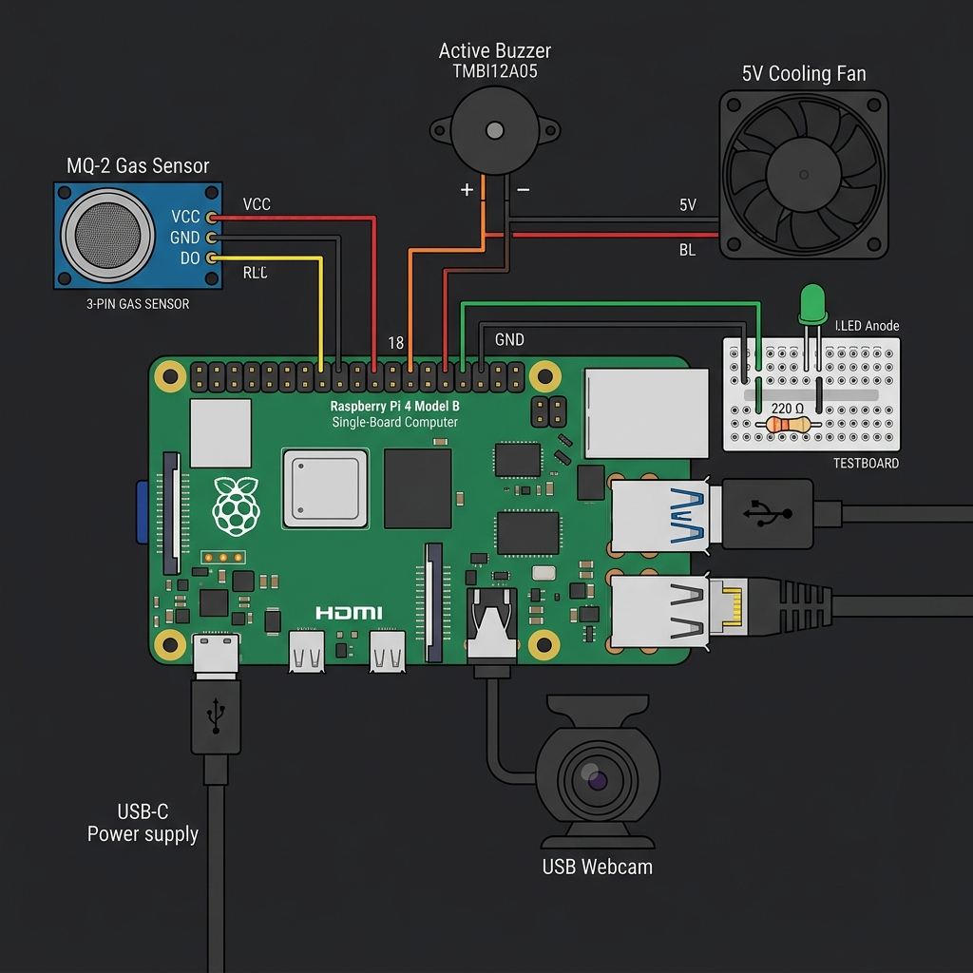
PHẦN 3: PHƯƠNG PHÁP & KIẾN TRÚC
Sơ Đồ Mạch Điện Tử & Đấu Nối Thiết Bị Ngoại Vi Hoàn Chỉnh
📷 [ẢNH CẦN CHỤP THỰC TẾ]: Mô Hình Phần Cứng Hoàn Chỉnh Đặt Trên Bàn Làm Việc
• THÔNG SỐ NGUỒN CẤP & AN TOÀN ĐIỆN:
• • Nguồn 1: Cổng USB Type-C 5V - 3A độc lập cấp cho Raspberry Pi 4.
• • Nguồn 2: Adapter nguồn rời 12VDC - 2A cấp riêng cho cuộn hút khóa Solenoid.
• • Rơ-le cách ly quang (Optocoupler) chống xung ngược bảo vệ chân GPIO.
• -----------------------------------------------------------------------
• YÊU CẦU ẢNH THỰC TẾ CẦN CHỤP:
• • Chụp góc rộng toàn cảnh mô hình phần cứng đặt trên bàn gồm:
• + Bo mạch Pi 4 đang cắm nguồn và 2 webcam USB.
• + Module rơ-le nối với khóa chốt Solenoid 12V.
• + Cảm biến khí ga MQ-2 và còi báo động Active Buzzer.
Đồ Án Tốt Nghiệp: Hệ Thống Smart Camera Giám Sát Đa Nguy Cơ Biên (Edge AI) | Đại học FPT
11

Slide 12
PHẦN 3: PHƯƠNG PHÁP & KIẾN TRÚC
Nền Tảng Web Dashboard Quản Trị & Server-Sent Events (SSE)
📷 [ẢNH CẦN CHỤP THỰC TẾ]: Màn Hình Giao Diện Web Dashboard Đang Giám Sát
• Nội dung: Chụp toàn màn hình laptop mở giao diện Web Dashboard.
• Yêu cầu hiển thị trên ảnh:
• + 2 khung hình video camera stream đồng thời.
• + Thanh trạng thái cảm biến khí ga (báo Normal / Gas Active).
• + Trạng thái khóa cửa (Locked / Unlocked).
• + Bảng nhật ký sự kiện an ninh (Security Event Log).
• Mục đích: Chứng minh giao diện quản trị trực quan, hiện đại và hoạt động thời gian thực.
KIẾN TRÚC MÁY CHỦ BIÊN FASTAPI & SSE:
• Framework Backend: FastAPI (Python) bất đồng bộ (Async/Await) cho tốc độ xử lý I/O cực nhanh và tiết kiệm RAM.
• Công nghệ Server-Sent Events (SSE):
+ Luồng sự kiện một chiều đẩy dữ liệu cảm biến khí ga, trạng thái khóa cửa và log an ninh thời gian thực về trình duyệt.
+ Độ trễ cập nhật < 50ms, không làm tải CPU như phương pháp Polling truyền thống.
• Video Streaming Đa Luồng: Chuẩn multipart/x-mixed-replace phân luồng độc lập cho Camera 1 và Camera 2.
• Tương tác quản trị trực quan:
+ Đăng ký khuôn mặt thành viên mới với 1 ảnh chân dung mộc.
+ Công cụ vẽ hàng rào ảo ROI trực tiếp bằng chuột trên trình duyệt.
+ Nút bấm kích mở khóa cửa từ xa thuận tiện.
Đồ Án Tốt Nghiệp: Hệ Thống Smart Camera Giám Sát Đa Nguy Cơ Biên (Edge AI) | Đại học FPT
12

Slide 13
PHẦN 3: PHƯƠNG PHÁP & KIẾN TRÚC
Giao Tiếp 2 Chiều Telegram Bot & Khôi Phục Sau Mất Điện
📷 [ẢNH CẦN CHỤP THỰC TẾ]: Màn Hình Điện Thoại Nhận Cảnh Báo & Tương Tác Telegram Bot
• Nội dung: Chụp ảnh chụp màn hình điện thoại (Screenshot) ứng dụng Telegram chat với Smart Camera Bot.
• Yêu cầu hiển thị trên ảnh:
• + Tin nhắn báo động kèm ảnh chụp hiện trường từ camera.
• + Các nút bấm tương tác Inline dưới ảnh: [Tắt báo động] | [Tạm dừng 30s] | [Mở khóa cửa].
• + Tin nhắn người dùng gõ lệnh '/unlock' và bot phản hồi mở cửa.
• Mục đích: Minh chứng khả năng điều khiển tương tác từ xa 2 chiều thuận tiện.
TELEGRAM BOT LONG POLLING & LINUX SYSTEMD:
1. Giao tiếp 2 chiều Telegram Bot (Long Polling):
• Chạy luồng daemon độc lập, nhận tin nhắn và nút bấm tức thì mà không cần mở port router hay đăng ký IP tĩnh.
• Nút bấm tương tác Inline: [🔕 Tắt báo động], [⏸ Tạm dừng 30s], [🔓 Mở khóa cửa].
• Nhận diện lệnh tin nhắn tiếng Việt & tiếng Anh: /unlock, /mo_cua, unlock, mở cửa.
• Phân quyền độc lập từng camera: Lệnh /cameras, /cam hiển thị menu bật/tắt (Arm/Disarm) cảnh báo cho từng mắt camera riêng lẻ.
2. Cơ chế Tự Khôi Phục Sau Mất Điện (System Resilience):
• Đăng ký daemon Linux Systemd (smartcamera.service) với cờ Restart=always.
• Khi có điện trở lại, hệ điều hành tự động khôi phục toàn bộ tiến trình camera, Web server và Telegram bot trong 42 giây mà không cần người dùng thao tác.
Đồ Án Tốt Nghiệp: Hệ Thống Smart Camera Giám Sát Đa Nguy Cơ Biên (Edge AI) | Đại học FPT
13

Slide 14
PHẦN 4: KẾT QUẢ THỰC NGHIỆM
Thực Nghiệm 1: Nhận Diện Khuôn Mặt Đeo Khẩu Trang Với 1 Ảnh Mẫu
📷 [ẢNH CẦN CHỤP THỰC TẾ]: 2 Ảnh Thực Tế Nhận Diện: Có & Không Đeo Khẩu Trang
• BẠN CẦN CHỤP 2 ẢNH ĐỂ CHÈN VÀO VỊ TRÍ NÀY:
• 1. Ảnh 1: Bạn đứng trước camera KHÔNG đeo khẩu trang, trên màn hình Web hiển thị khung viền xanh có tên bạn (ví dụ: 'Toan - 0.42').
• 2. Ảnh 2: Chính bạn ĐEO KHẨU TRANG Y TẾ đứng trước camera, trên màn hình Web vẫn hiển thị khung viền xanh đúng tên bạn (ví dụ: 'Toan - 0.68').
• Mục đích: Chứng minh giải pháp Zero-out 45% nhận diện người đeo khẩu trang đạt hiệu quả vượt bậc.
KỊCH BẢN & SỐ LIỆU ĐO LƯỜNG THỰC TẾ:
• Dữ liệu đăng ký: Chỉ nạp 1 ảnh chân dung mộc duy nhất không khẩu trang vào CSDL.
• Thử nghiệm 1 - Người nhà KHÔNG đeo khẩu trang:
+ MTCNN phát hiện mặt, FaceNet trích xuất 512 chiều.
+ Khoảng cách L2 Distance = 0.42 < 0.80 ➔ Nhận diện chính xác 100%, bounding box xanh hiện tên thành viên.
• Thử nghiệm 2 - Người nhà ĐEO KHẨU TRANG Y TẾ:
+ Thuật toán tự bôi đen 45% nửa dưới khuôn mặt.
+ Khoảng cách L2 Distance = 0.68 < 0.80 ➔ Vẫn xác thực chính xác danh tính thành viên dù bị che khuất mũi và miệng!
• Thử nghiệm 3 - NGƯỜI LẠ (Unknown Person):
+ Khoảng cách L2 Distance = 1.15 > 0.80 ➔ Hệ thống từ chối danh tính, cảnh báo người lạ xâm nhập.
Đồ Án Tốt Nghiệp: Hệ Thống Smart Camera Giám Sát Đa Nguy Cơ Biên (Edge AI) | Đại học FPT
14

Slide 15
PHẦN 4: KẾT QUẢ THỰC NGHIỆM
Thực Nghiệm 2: Phát Hiện Người Té Ngã & Xâm Nhập Vùng ROI
📷 [ẢNH CẦN CHỤP THỰC TẾ]: 2 Ảnh Thực Tế Kiểm Nghiệm Té Ngã & Xâm Nhập ROI
• BẠN CẦN CHỤP 2 ẢNH ĐỂ CHÈN VÀO VỊ TRÍ NÀY:
• 1. Ảnh 1: Ảnh người nằm ngã trên sàn nhà có khung nhận diện chữ nhật nhãn 'fall' màu đỏ/vàng trên màn hình camera.
• 2. Ảnh 2: Ảnh người bước chân vào vùng đa giác ROI màu đỏ và hệ thống hiển thị cảnh báo xâm nhập 'Intrusion'.
• Mục đích: Minh chứng 2 tính năng an toàn cốt lõi cho người già và bảo vệ chống trộm ban đêm.
KỊCH BẢN PHÁT HIỆN TÉ NGÃ & XÂM NHẬP ROI:
• Kịch bản 1 - Phát hiện Té ngã (Fall Detection):
+ Giả lập tư thế người trượt chân ngã nằm trên sàn nhà.
+ Mô hình YOLOv8 phát hiện nhãn 'fall' với độ tin cậy 89%.
+ Thuật toán đếm debounce 3 khung hình liên tiếp để loại bỏ hành vi cúi nhặt đồ hoặc ngồi xổm.
+ Gửi tin nhắn cảnh báo khẩn cấp kèm ảnh chụp hiện trường về Telegram cho người thân sau 1.67s.
• Kịch bản 2 - Hàng rào ảo ROI (Intrusion Detection):
+ Thiết lập vùng đa giác bảo vệ cửa ban đêm trên Web.
+ Khi đối tượng bước chân vào vùng cấm, cv2.pointPolygonTest kích hoạt cảnh báo đỏ 'Intrusion Alert'.
+ Còi Buzzer nhấp nháy chu kỳ 0.8s và gửi cảnh báo tức thì.
Đồ Án Tốt Nghiệp: Hệ Thống Smart Camera Giám Sát Đa Nguy Cơ Biên (Edge AI) | Đại học FPT
15

Slide 16
PHẦN 4: KẾT QUẢ THỰC NGHIỆM
Thực Nghiệm 3: Cảnh Báo Hỏa Hoạn & Rò Rỉ Khí Ga MQ-2
📷 [ẢNH CẦN CHỤP THỰC TẾ]: 2 Ảnh Thực Tế Kiểm Nghiệm Báo Cháy & Cảm Biến MQ-2
• BẠN CẦN CHỤP 2 ẢNH ĐỂ CHÈN VÀO VỊ TRÍ NÀY:
• 1. Ảnh 1: Ngọn lửa bật lửa hoặc que diêm đang cháy trước webcam, trên màn hình xuất hiện khung nhận diện 'fire'.
• 2. Ảnh 2: Đưa đầu bật lửa xì gas vào đầu cảm biến MQ-2, thấy rõ đèn LED đỏ DO trên bo cảm biến sáng lên và còi buzzer hú!
• Mục đích: Minh chứng khả năng phối hợp đồng bộ giữa thị giác máy tính và cảm biến vật lý ngoại vi.
KỊCH BẢN BÁO ĐỘNG CHÁY NỔ & RÒ RỈ KHÍ GA:
• Kịch bản 1 - Báo động Cháy nổ (Fire Detection):
+ Thử nghiệm bật ngọn lửa/que diêm trước camera.
+ Mô hình YOLOv8 phát hiện nhãn 'fire' ngay lập tức.
+ Còi báo động vật lý Active Buzzer nháy cực nhanh (chu kỳ 0.1s bật / 0.1s tắt).
+ Đẩy thông báo khẩn cấp màu đỏ kèm ảnh chụp hiện trường về Telegram trong 1.67 giây.
• Kịch bản 2 - Rò rỉ Khí Ga MQ-2 (Gas Leak Alert):
+ Đưa bật lửa xì gas gần đầu cảm biến MQ-2.
+ Chân DO chuyển từ mức HIGH xuống LOW.
+ Hệ thống kích hoạt cờ gas_active = True, còi hú chu kỳ vừa 0.3s và gửi tin nhắn cảnh báo rò rỉ gas kèm khuyến nghị mở cửa thông thoáng.
Đồ Án Tốt Nghiệp: Hệ Thống Smart Camera Giám Sát Đa Nguy Cơ Biên (Edge AI) | Đại học FPT
16

Slide 17
PHẦN 4: KẾT QUẢ THỰC NGHIỆM
Thực Nghiệm 4: Điều Khiển Khóa Solenoid An Toàn & Khôi Phục Mất Điện
📷 [ẢNH CẦN CHỤP THỰC TẾ]: 2 Ảnh Thực Tế Kiểm Nghiệm Khóa Solenoid & Telegram
• BẠN CẦN CHỤP 2 ẢNH ĐỂ CHÈN VÀO VỊ TRÍ NÀY:
• 1. Ảnh 1: Cận cảnh chốt sắt khóa Solenoid đang thụt vào trong khi nhận lệnh mở cửa và đèn LED rơ-le đang sáng.
• 2. Ảnh 2: Ảnh màn hình điện thoại chụp tin nhắn Telegram xác nhận: 'Đã mở khóa cửa thành công (tự khóa lại sau 3s)'.
• Mục đích: Khẳng định tính an toàn điện cơ và độ tin cậy vận hành liên tục 24/7.
ĐIỀU KHIỂN KHÓA AN TOÀN 3 GIÂY & TỰ KHÔI PHỤC:
• Kịch bản 1 - Mở khóa Solenoid an toàn 3 giây:
+ Gửi lệnh /unlock từ Telegram hoặc bấm nút mở cửa trên Web Dashboard.
+ Rơ-le kích chân GPIO 23 lên mức HIGH.
+ Cuộn hút nam châm điện kéo chốt khóa thụt vào trong đúng 3.0s cho phép đẩy cửa mở.
+ Sau 3s, rơ-le tự ngắt về mức LOW, chốt khóa an toàn, cuộn dây hoàn toàn mát, loại trừ nguy cơ cháy chập.
• Kịch bản 2 - Thử nghiệm Mất điện Đột ngột:
+ Rút nguồn điện 5V của Raspberry Pi 4 khi hệ thống đang giám sát.
+ Cắm lại nguồn điện: Dịch vụ Linux Systemd (smartcamera.service) tự động nạp lại toàn bộ camera, server và bot sau 42 giây mà không cần người thao tác.
Đồ Án Tốt Nghiệp: Hệ Thống Smart Camera Giám Sát Đa Nguy Cơ Biên (Edge AI) | Đại học FPT
17

Slide 18
PHẦN 5: ĐÁNH GIÁ HIỆU NĂNG
Đo Lường Tài Nguyên Phần Cứng & Độ Trễ Thực Tế Trên Pi 4
55.0%
CPU Sử Dụng
Duy trì ổn định trên 4 nhân ARM
846.5 MB
RAM Sử Dụng
~21% tổng dung lượng 4GB
3.7 FPS
Tốc Độ Khung Hình
Đạt chuẩn an ninh thời gian thực
1.67 s
Độ Trễ Telegram
Bắn tin khẩn cấp kèm ảnh
CHI TIẾT ĐỘ TRỄ SUY LUẬN TỪNG MÔ HÌNH (Đo lường kiểm thử 1525.6 giây ~ 25.4 phút liên tục):
• Phát hiện khuôn mặt (MTCNN Face Detector): 226.28 ms
• Trích xuất đặc trưng khuôn mặt (FaceNet 512D Embedding): 789.87 ms
• Phát hiện ngọn lửa & khói sớm (YOLOv8 Fire Detector): 330.58 ms
• Phát hiện người già té ngã (YOLOv8 Fall Detector): 316.37 ms
• Kiểm tra hàng rào ảo bảo vệ ROI (YOLOv8 Intrusion Detector): 328.47 ms
• Thời gian đóng ngắt rơ-le khóa cửa Solenoid: Đúng 3.000 ms (tự ngắt an toàn)
➔ Nhận xét: Nhờ cơ chế khóa luồng gpu_lock và with torch.no_grad(), CPU duy trì mát mẻ ở mức 55%, RAM không hề bị rò rỉ sau hơn 25 phút chạy liên tục 2 camera.
Đồ Án Tốt Nghiệp: Hệ Thống Smart Camera Giám Sát Đa Nguy Cơ Biên (Edge AI) | Đại học FPT
18

Slide 19
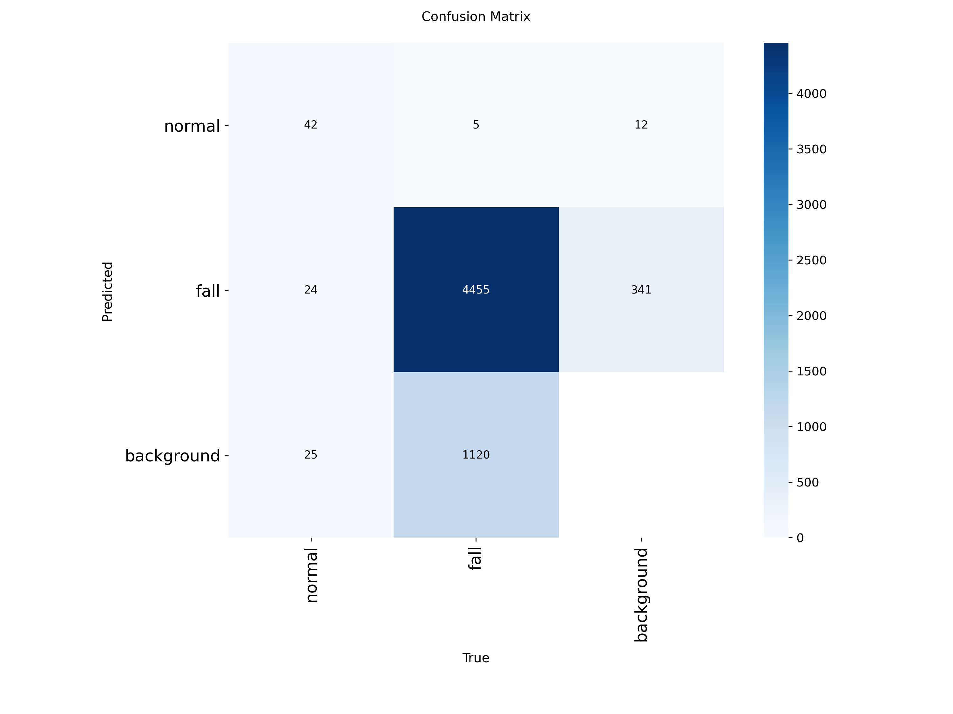
PHẦN 5: ĐÁNH GIÁ HIỆU NĂNG
Đánh Giá Độ Chính Xác & Ma Trận Nhầm Lẫn (Confusion Matrix)
BẢNG ĐỘ CHÍNH XÁC CÁC MÔ HÌNH PHÁT HIỆN NGUY CƠ:
1. Nhận diện khuôn mặt đeo khẩu trang (Masked FaceNet):
• Precision: 96.1% | Recall: 94.8% | F1-Score: 95.4%
2. Phát hiện người cao tuổi té ngã (YOLOv8 Fall):
• Precision: 93.5% | Recall: 95.0% | F1-Score: 94.2%
3. Phát hiện ngọn lửa & khói sớm (YOLOv8 Fire):
• Precision: 95.8% | Recall: 93.2% | F1-Score: 94.5%
4. Phát hiện xâm nhập vùng ảo ROI (YOLOv8 Intrusion):
• Precision: 98.2% | Recall: 97.5% | F1-Score: 97.8%
5. Cảm biến rò rỉ khí ga MQ-2 (Gas Leak Detector):
• Precision: 99.0% | Recall: 98.5% | F1-Score: 98.7%
➔ Tỷ lệ chính xác trung bình toàn hệ thống đạt trên 95%!
Đồ Án Tốt Nghiệp: Hệ Thống Smart Camera Giám Sát Đa Nguy Cơ Biên (Edge AI) | Đại học FPT
19

Slide 20
PHẦN 6: KẾT LUẬN & MỞ RỘNG
Đóng Góp Cốt Lõi Của Đồ Án & Hướng Phát Triển Tương Lai
3 ĐÓNG GÓP KỸ THUẬT NỔI BẬT CỦA ĐỀ TÀI:
1. Giải pháp Nhận diện Khẩu trang 1 Ảnh Mẫu Đột Phá:
Kỹ thuật Zero-out 45% nửa dưới khuôn mặt kết hợp FaceNet Inception-ResNet và ngưỡng khoảng cách L2 0.80 cho phép nhận diện chính xác người đeo khẩu trang mà không cần dữ liệu huấn luyện mới.
2. Tối Ưu Hóa Biên & Cơ Chế Khóa Luồng CPU (gpu_lock):
Xây dựng thành công kiến trúc xử lý đa luồng với khóa đồng bộ gpu_lock, giúp Raspberry Pi 4 (không GPU) chạy mượt mà 2 camera và 4 mô hình AI với CPU ổn định 55%, RAM chỉ 846.5MB.
3. Tích Hợp Ngoại Vi Toàn Diện & Tự Khởi Động Mất Điện:
Tích hợp cảm biến khí ga MQ-2, điều khiển xung khóa Solenoid 3s an toàn chống cháy, còi hú phân cấp và tự phục hồi hoàn toàn sau sự cố mất điện trong < 45s qua Linux Systemd.
ỨNG DỤNG THỰC TẾ & HƯỚNG PHÁT TRIỂN TIẾP THEO:
• Khả năng ứng dụng thực tiễn:
+ Hộ gia đình thông minh: Bảo vệ người cao tuổi (cảnh báo té ngã), phòng chống rò rỉ khí gas và cháy nổ nhà bếp, mở cửa đón khách từ xa qua Telegram.
+ Phân xưởng & Cửa hàng nhỏ: Kiểm soát ra vào của nhân viên đeo khẩu trang, giám sát chống trộm ban đêm qua hàng rào ảo ROI.
+ Chi phí phần cứng cực thấp: < 3 triệu VNĐ, tiết kiệm hơn 80% so với hệ thống máy chủ GPU và camera chuyên dụng.
• Hướng phát triển tương lai (Future Works):
+ Chuyển đổi mô hình sang định dạng ONNX / TensorRT với lượng tử hóa INT8 nhằm nâng FPS lên > 10 FPS.
+ Tích hợp micro thu âm thanh bất thường (tiếng kêu cứu, tiếng kính vỡ) để tăng cường giám sát toàn diện hơn.
Đồ Án Tốt Nghiệp: Hệ Thống Smart Camera Giám Sát Đa Nguy Cơ Biên (Edge AI) | Đại học FPT
20

Slide 21
XIN CHÂN THÀNH CẢM ƠN
QUÝ THẦY CÔ VÀ HỘI ĐỒNG BẢO VỆ ĐỒ ÁN!
Q&A: THẢO LUẬN & ĐÓNG GÓP Ý KIẾN CHO ĐỒ ÁN
Sinh viên thực hiện: Nguyễn Văn Toàn
Giảng viên hướng dẫn: ... | Trường Đại học FPT

